Slide 1

Муниципальное бюджетное общеобразовательное учреждение
«Школа – гимназия»
Организация и проведение
мониторинга УУД
Филатова Татьяна Ивановна
педагог-психолог
МБОУ «Школа-гимназия»
г. Ярцево
2015

Slide 2


Большая учебная нагрузка
школьников, педагогов, администрации
Сложности в организации
проведения мониторингов

Slide 3
Этапы организации
2
Подбор методического инструментария
3
Составление бланков для диагностики
1
Написание программы мониторинга УУД
4
Согласование о времени проведения мониторинга
(завуч по расписанию,
учитель)

Slide 4

Методический инструментарий
1. Тест «Лесенка» В.Г.Щур, С.Якобсон
2. Опросник мотивации М.Р.Гинзбурга
3. «Что такое хорошо и что такое плохо» Г.М.Фридман
4. «Рисование бабочки» журнал «Муниципальное образование:
инновации и эксперимент» №6/2011
5. Тест Найди несколько различий» С.Д.Забрамной
6. Задание «Рукавичка» Г.А.Цукерман

Slide 5
Циклограмма
класс | УУД | цель | методика | ответственный | Срок проведе ния
1 А | Личностные - самопознание | Самооценка | Тест «Лесенка» В.Г.Щур, С.Якобсон | психолог | октябрь, май
 | - смыслообразование | Школьная мотивация. | Опросник мотивации М.Р.Гинзбург | учитель | октябрь, май
 | - Н-Э ориентация | Нравственные представления учащихся | «Что такое хорошо и что такое плохо» Г.М.Фридман | психолог | октябрь, май
 | Регулятивные - целеполагание | Умение ориентироваться на плоскости, соблюдать правила выполнения задания. | «Рисунок бабочки» | учитель | октябрь, май
 | Познавательные - общешкольные | Уровень развития логического мышления (анализа и сравнения). | Тест «Найди несколько различий» С.Д.Забрамная | психолог | октябрь, май
 | Коммуникативные - сотрудничество | Действия по согласованию усилий в процессе совместной деятельности. | Задание «Рукавичка» Г.А.Цукерман | учитель | октябрь, май

Slide 6

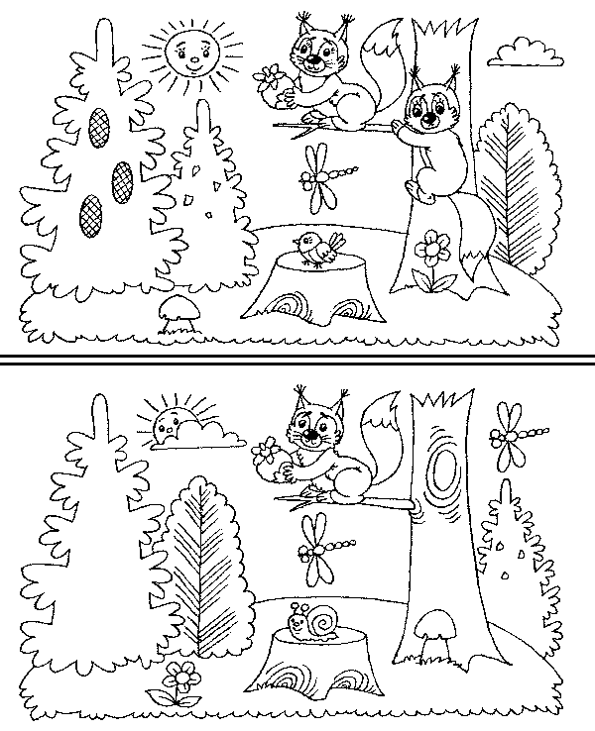
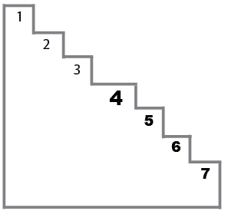

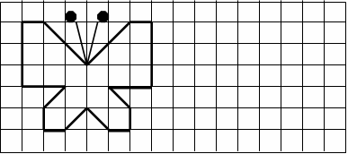
(Начало года)
Класс Фамилия, имя учащегося Дата
Задание 1 Лесенка |  |  | Задание 2 Сравни картинки | Задание 3 Мотивация
 |  |  |  | № вопроса | Вариант ответа
 |  |  |  |  | 1 | 2 | 3
 |  |  |  | 1
 |  |  |  | 2
 |  |  |  | 3
 |  |  |  | 4
 |  |  |  | 5
 |  |  |  | 6
 |  |  |  | 7
 |  |  |  | 8
 |  |  |  | 9
 |  |  |  | 10
 |  |  |  | Уровень
Уровень
Задание 4 Бабочка |  |  |  | Задание 5 Что такое хорошо, что такое плохо
Уровень
 |  |  |  | № вопроса | Вариант ответа
 |  |  |  |  | А | Б | В
 |  |  |  | 1
 |  |  |  | 2
 |  |  |  | 3
 |  |  |  | 4
 |  |  |  | 5
 |  |  |  | 6
 |  |  |  | 7
 |  |  |  | 8
Задание 6 Рукавичка
Уровень |  |  | Уровень

Slide 7

БЛАНК УУД 3 класс
Задание 1 САМООЦЕНКА |  |  |  |  |  |  |  |  |  | Задание 2 Размышления
самый самый самый хороший самый здоровый умный характер счастливый _ _ _ _ . . . . _ _ _ _ самый самый самый самый больной глупый плохой несчастный характер Уровень самооценки |  |  |  |  |  |  |  |  |  | № вопроса | Вариант ответа
 |  |  |  |  |  |  |  |  |  |  | 1 | 2 | 3
 |  |  |  |  |  |  |  |  |  | 1.
 |  |  |  |  |  |  |  |  |  | 2.
 |  |  |  |  |  |  |  |  |  | 3.
 |  |  |  |  |  |  |  |  |  | 4.
 |  |  |  |  |  |  |  |  |  | 5.
 |  |  |  |  |  |  |  |  |  | 6.
 |  |  |  |  |  |  |  |  |  | 7.
 |  |  |  |  |  |  |  |  |  | 8.
 |  |  |  |  |  |  |  |  |  | 9.
 |  |  |  |  |  |  |  |  |  | 10.
 |  |  |  |  |  |  |  |  |  | 11.
 |  |  |  |  |  |  |  |  |  | 12.
 |  |  |  |  |  |  |  |  |  | 13.
 |  |  |  |  |  |  |  |  |  | 14.
 |  |  |  |  |  |  |  |  |  | 15.
 |  |  |  |  |  |  |  |  |  | 16.
 |  |  |  |  |  |  |  |  |  | 17.
 |  |  |  |  |  |  |  |  |  | 18.
 |  |  |  |  |  |  |  |  |  | 19.
Задание 3 МОТИВАЦИЯ |  |  |  |  |  |  |  |  |  | 20.
1 | 2 | 3 | 4 | 5 | 6 | 7 | 8 | 9 | 10 | + -
 |  |  |  |  |  |  |  |  |  | Итог
 |  |  |  |  |  |  |  |  |  | Уровень
Уровень
Задание 4 ПРОБА НА ВНИМАНИЕ |  |  |  |  |  |  |  |  | Задание 5 ДОРОГА К ДОМУ
Старые лебеди склонили перед ним гордые шеи. Взрослые и дети толпились на берегу. Внизу над ними расстилалась ледяная пустыня. В ответ я кивал ему рукой. Солнце доходило до верхушек деревьев и пряталось за ними. Сорняки живучи и плодовиты. Я уже заснул, когда кто-то окликнул меня. На столе лежала карта нашего города. Самолет сюда, чтобы помочь людям. Скоро удалось мне на машине. Количество ошибок:_________ балл |  |  |  |  |  |  |  |  | . . . . . . . . . . . . . . . . . . . . . . . . . . . . . .
Уровень |  |  |  |  |  |  |  |  | Уровень
Задание 6 МЫШЛЕНИЕ |  |  |  | Задание 7 КТО ПРАВ ?
№ | а | б | в | Задание №1
1.
2.
3. |  |  |  | Задание №2
4.
5.
6. |  |  |  | Задание №3
7.
Итог:
Уровень |  |  |  | Уровень

Slide 8
Сводный протокол
Сводный протокол изучения УУД учащихся.
Класс: 1 «А» количество учащихся:
Дата: май 2015г. учитель:
№ п\п | Ф.И. учащегося | воз раст | Личностные УУД |  |  | Регулятивные УУД | Познавательные УУД | Коммуникативные УУД
 |  |  | Уровень самооценки | Учебная мотивация | Нравственная ориентация
1
2
3
4
5
6

Slide 9

Результаты диагностики уровня сформированности УУД, 1 — 4 классы
класс | УУД | цель | методика | Начало года |  |  | Конец года
 |  |  |  | высокий | средний | низкий | высокий | средний | низкий
1 А | Личностные - самопознание | Самооценка | Тест «Лесенка» В.Щур, С.Якобсон
 | - смыслообразование | Школьная мотивация. | Опросник мотивации М.Р.Гинзбурга
 | - Н-Э ориентация | Нравственные представления учащихся | «Что такое хорошо и что такое плохо» Г.М.Фридман
 | Регулятивные - целеполагание | Умение ориентироваться на плоскости, соблюдать правила выполнения задания. | «Рисунок бабочки»
 | Познавательные - общешкольные | Уровень развития мыслительных операций: анализа, сравнения | Тест «Найди несколько различий» С.Д.Забрамная
 | Коммуникативные - сотрудничество | Действия по согласованию усилий в процессе совместной деятельности. | Задание «Рукавичка» Г.А.Цукерман

Slide 10
Администрация ОУ
педагог
учащийся
родитель
Результатов мониторинга УУД

Slide 11

Спасибо
за
внимание

